Slide 1
Božić u Varaždinu

Slide 2
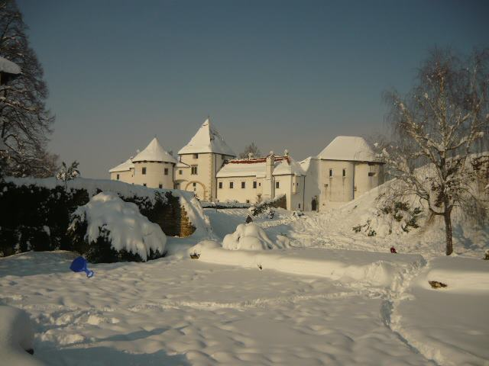

Slide 3
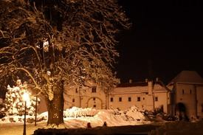

Slide 18
Izradile sedmašice: Lara Banić
Leonarda Banić
Karla Bosilj
Klara Martinez
Odobrila učiteljica: Suzana Đurasek Divjak

Slide 19
Sretan Božić i Nova 2015. godina

